Slide 1
Tentes Plénières
Croisière Jaune

Slide 2
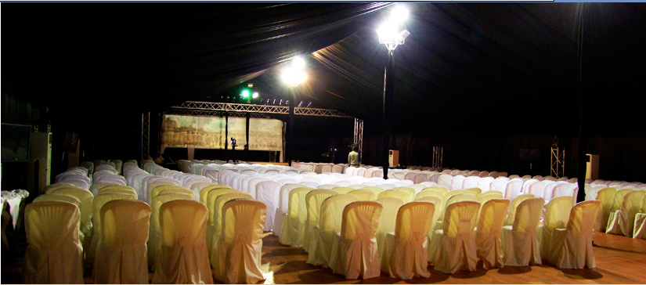
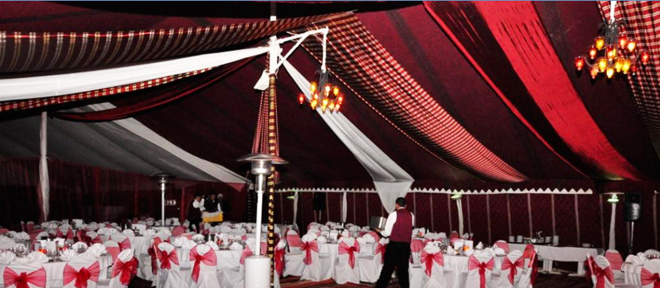

Slide 3
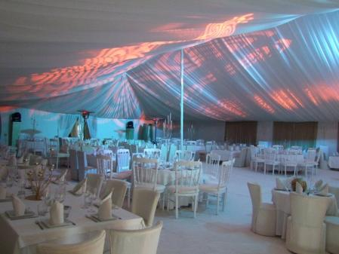
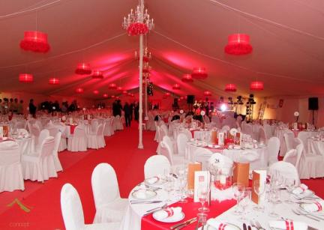
Exemple de mise en place de dîner « Tarif à la demande »

Slide 4
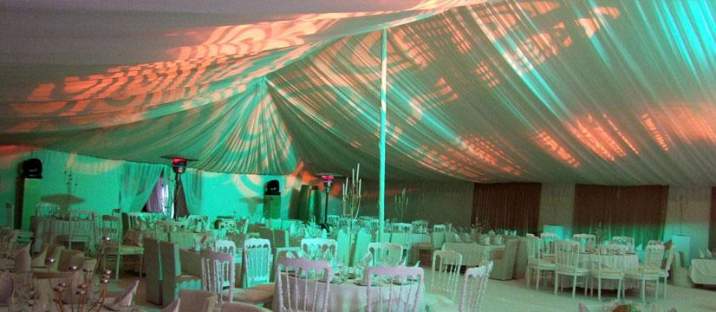

Slide 5
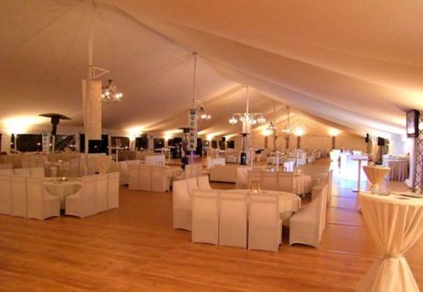
Exemple de mise en place de dîner « Tarif à la demande »

Slide 6
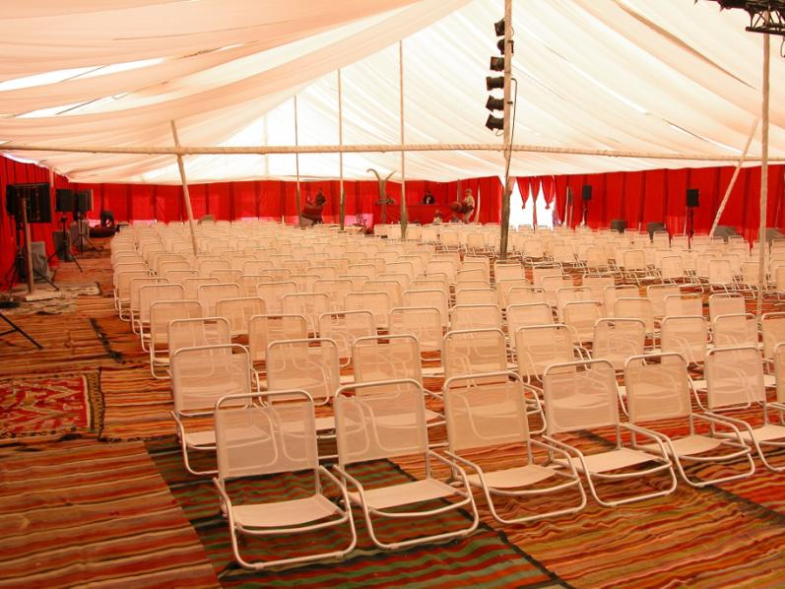
Tente CaÏdale

Slide 7
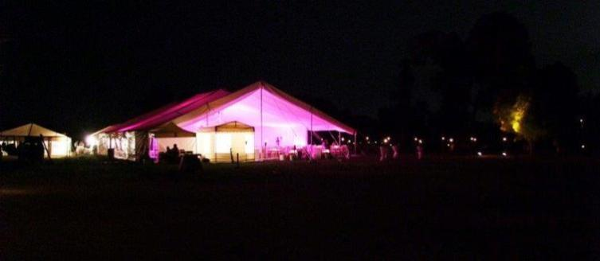

Slide 8
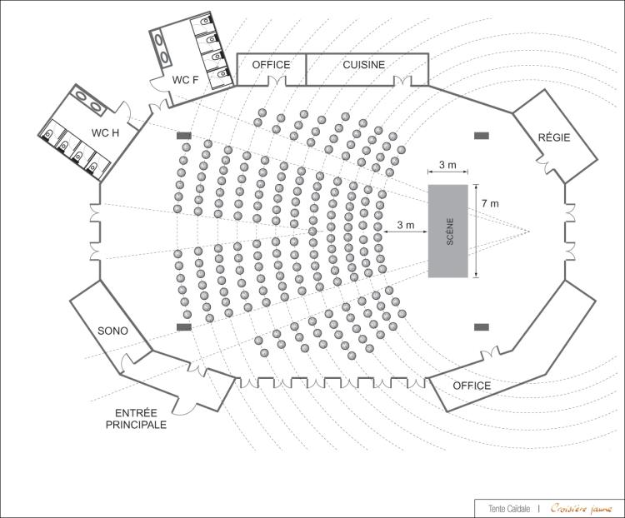
Exemple Plan tente Caïdale

